Slide 1
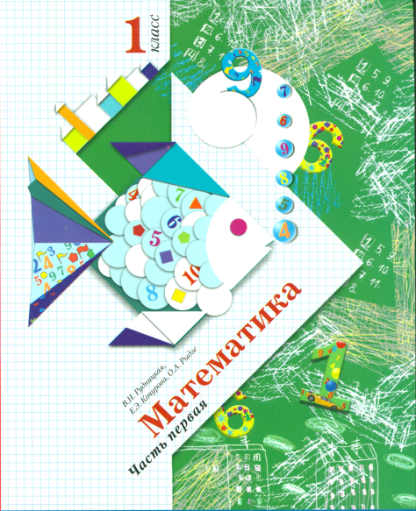
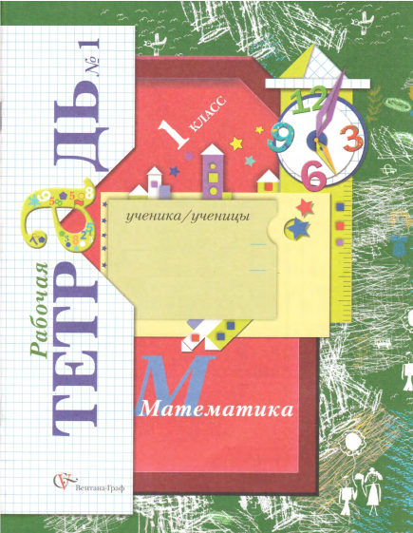
УМК «Начальная школа XXI века»
1 класс
Математика
урок №32
«Числа от 11 до 20»
Першина И.В.
учитель начальных классов
МБОУ «Лицей №2»
г.Нижневартовск

Slide 2
Задачи в стихах
Дарит бабушка-лисица
Трем внучатам рукавицы:
– Это на зиму вам, внуки,
Рукавичек по две штуки.
Берегите, не теряйте.
Сколько всех, пересчитайте!
6

Slide 3
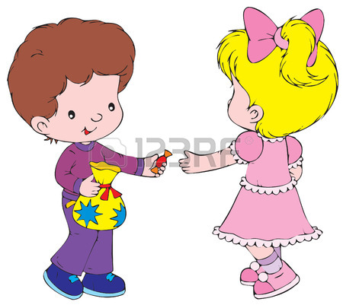
Задачи в стихах
У Сашки в кармашке конфеты в бумажке.
Он дал по конфете Свете и Пете,
Ирине, Галине, Марине и Нине,
И сам съел конфету. А больше нету.
Сколько было конфет?
7

Slide 4
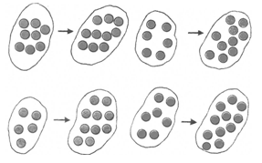
Сообщение темы урока
– Что изменилось?
– Чем похожи все пары рисунков? Какой рисунок лишний?
– Тема нашего урока «Числа от 11 до 20».

Slide 5
Работа по учебнику с.76 № 1
12
15
18

Slide 6
Работа по учебнику с.76 № 2

Slide 7
Работа по учебнику с.76 № 3

Slide 8
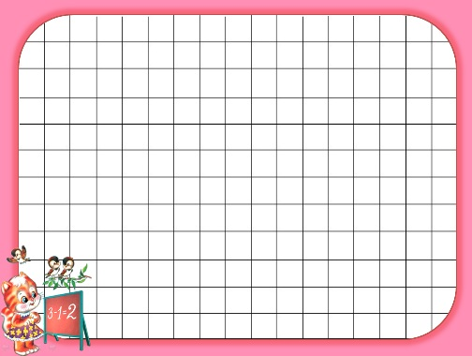
Физминутка

Slide 9
Работа по учебнику с.77 № 4

Slide 10
Работа по учебнику с.77 № 5

Slide 11
Работа по учебнику с.77 № 6

Slide 12
Физминутка

Slide 13
Работа в тетради с.20 № 7

Slide 14
Работа в тетради с.20 № 8

Slide 15
Работа в тетради с.20 № 9

Slide 16
Игра «Угадай-ка»
Детям предлагают отгадать число, если оно…
находится между числами 6 и 8. Какое место оно занимает?
на 1 больше 5 и на 1 меньше 7. Какое место в ряду оно занимает?
Мой сосед живет в восьмом домике (считая справа налево), сосед справа живет в десятом домике (считая слева направо). В каком домике живу я?

Slide 17
Итог урока
– Что нового узнали на уроке?
– Назовите числа от 11 до 20.

Slide 18
РЕФЛЕКСИЯ
Оцените свою работу на уроке
«!»- молодец, выполнил всё верно.
«+» – хорошо, ошибся совсем немного.
«-» с заданием пока не справился.

